Slide 1
nanoってなんなの
北大理学院
高橋康人

Slide 2
nano ってこんなの
テキストエディタの一つ
  visudo のときの「アレ」
  vi, emacs に続く第三勢力
    「linux editor」でググろうとすると…
  某りんご栽培業者が販売中の音楽再生デバイスとは何の因果関係も無い(はず)
スクリーンエディタ
  CUI を用いながらも簡易な操作で WYSIWYG を実現
    WYSIWIG = What You See Is What You Get

Slide 3
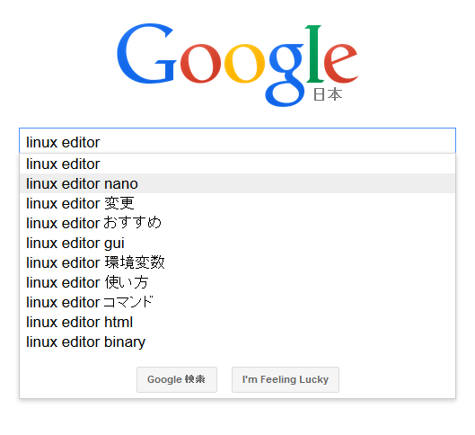
nano ってこんなの
テキストエディタの一つ
  visudo のときの「アレ」
  vi, emacs に続く第三勢力
    「linux editor」でググろうとすると…
  某りんご栽培業者が販売中の音楽再生デバイスとは何の因果関係も無い(はず)
スクリーンエディタ
  CUI を用いながらも簡易な操作で WYSIWYG を実現
    WYSIWIG = What You See Is What You Get

Slide 4
nano の生い立ち
ご先祖様 : pico
  電子メールシステム創成期の MTAのひとつである Pine の付属パッケージとしてワシントン大学にて開発される
  vi や emacs のようなコーディング向けエディタではなく、お手紙を書くための手軽なエディタ
  開発自体は現在も継続中=ワシントン大学がライセンスを保持したまま
nano
  GNU による pico のクローン
  GNU 的な意味でのフリーウェア

Slide 5
nano と debian
nano は debian のデフォルトエディタ
  それ以外のディストリビューションでも標準装備
管理ソフトウェアとしての nano
  debian では vi や emacs とパスが異なる
    vi = /usr/bin/…
    emacs = /usr/bin/…
    nano = /bin/nano/
  もしものときに動いてくれる可能性が(ちょっとだけ)高い(気がする)

Slide 6
nano ってどうなの?
軽い
  vim を凌ぐ瞬間起動
    ただしファイル読み込みは遅いので重いファイルは苦手
    そもそも数MBのファイルをエディタで開くなんて・・・?
簡単
  デフォルトで画面下にリファレンスがあるので初心者
  (物忘れの激しい人)に優しい
低機能
  複雑な編集機能は持たない⇔簡単であることの代償
    そもそもそんなに高機能が必要なのか・・・?

Slide 7
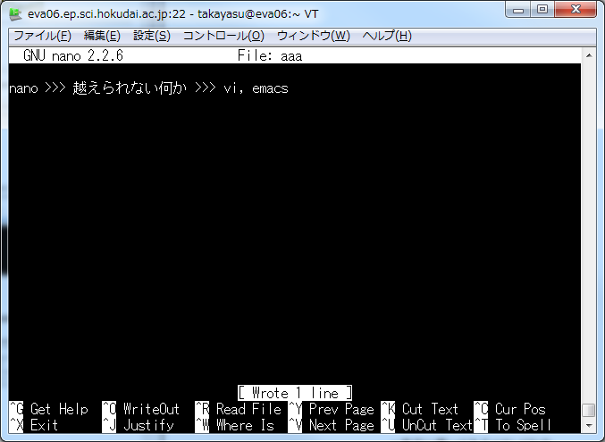
nano 画面

Slide 8
nano が簡単といわれる所以
モード無し
  起動 > 入力 > 終了をシームレスに
    某エディタのようなコマンド・挿入モードなんて厄介なものは無い
コマンドが単純
  ^X = ctrl + X
  M-X = Esc + X
    某エディタのように複数キーの組み合わせなんて面倒なものは覚えなくてよい

Slide 9
nano tips (設定ファイル編)
.nanorc
  nano の個人用設定ファイル
見た目のみ改行
  set softwrap
マルチバッファ有効
  set multibuffer
画面下ヘルプを消す
  set nohelp
各種シンタックス・カラーリング導入
  Include “fortran.nanorc”
    カラーリング設定ファイルはググれば見つかります

Slide 10
nano tips (オプション編)
-S
  スクロールのスムージング
-w
  行末自動折り返しを無効にする
-k
  ^k をカーソル位置を起点とする

Slide 11
nano tips (コマンド編)
保存, 終了
  ^O, ^X
ページ送り
  ^Y, ^V
一行カット, ペースト
  ^K, ^U
選択開始, 取り止め
  ^^
検索, 置換
  ^W, ^R
ファイル読み込み
  ^R
バッファ移動
  M-<, M->
ヘルプ
  ^G

Slide 12
nano の限界
できないこと
  複数の窓を開く
    マルチバッファ・別ターミナルの活用！
  複雑な置換など
    sed とか活用！
  コンパイルなど
    別ターミナルの活用！
そもそもの基本理念
  あまり使わない機能のために重く複雑になるよりも、よく使う機能をシンプルにまとめたエディタ

Slide 13
まとめ
テキストエディタ「 nano 」
  vi や emacs のような多機能化ではなく、シンプルさを売りにしたエディタ
  軽量・簡単・低機能の三拍子が揃っている
できること
  基本的なテキスト編集
できないこと
  高度なテキスト編集+α
こんなときやこんな人にオススメ
  設定ファイルをちょこっと弄る
  うっかりカーソルを使ってしまう
  他人のパソコンでコマンドがわかんなくなってイライラする
  小さいものが好き

Slide 14
おしまい

Slide 15
参考文献
The nano homepage
  https://www.nano-editor.org/

